Slide 1
內控型公務機關薪資發放系統
政府內部控制精進及e化管理研討會
行政院主計總處主計資訊處
報告人：吳淑玲
103年3月20日

Slide 2
大綱
參、系統概述
伍、102年推廣上線機關
壹、緣起
陸、推廣與發展
貳、薪給作業流程探討
肆、實施效益

Slide 3
壹、緣起(1/3)
違失案例
某市政府警察分局出納製作不實薪資清冊
某大學人事室組員登載不實資料於發給名冊
某市政府警察分局巡佐以偽造文書方式
詐領公款1,735萬元
詐領公款2,261萬元
詐領公款計2,963萬元
不實薪資清冊
不實資料
偽造文書
詐領公款
違失案例

Slide 4

壹、緣起(2/3)
共通性作業項目- 「人事費－薪給作業」
強化管理源頭
明確職能分工
內部控制
「人事費－薪給作業」跨職能整合範例
「人事費－薪給作業」短期精進作法
資訊科技
內控型公務機關
薪資發放系統

Slide 5
壹、緣起(3/3)
單機個人版薪資系統
87年開發建置
主從式架構(Client-Server)
VBA語言/Access資料庫
推廣至30餘個機關
技術架構老舊限制
防弊控管流程不足
資通安全有待加強
內控型薪資系統
101年開發建置
網頁應用(Web-based)/3-Tier架構
.NET語言/MS SQL資料庫
102年推廣20餘個機關

Slide 6
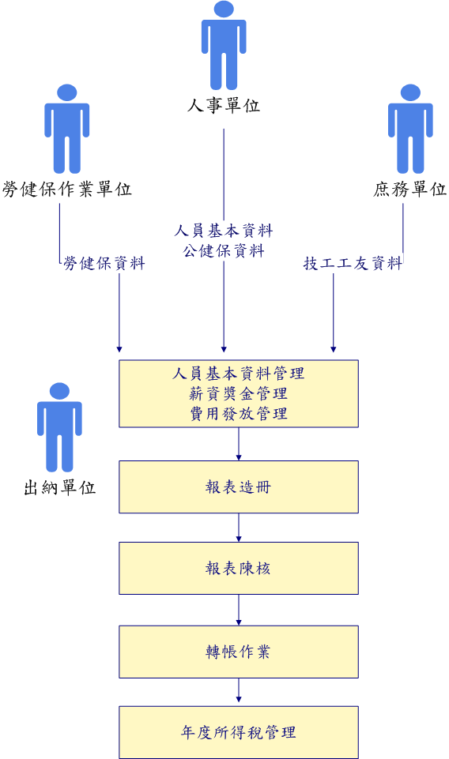
貳、薪資作業流程探討(1/2)
問題分析
傳送流程易有疏漏
資料有遭變造竄改之虞
資料易人工重覆登錄
缺乏差額比對之檢核
無金融機關轉帳資料回饋勾稽機制
未記錄留存異動軌跡
……

Slide 7
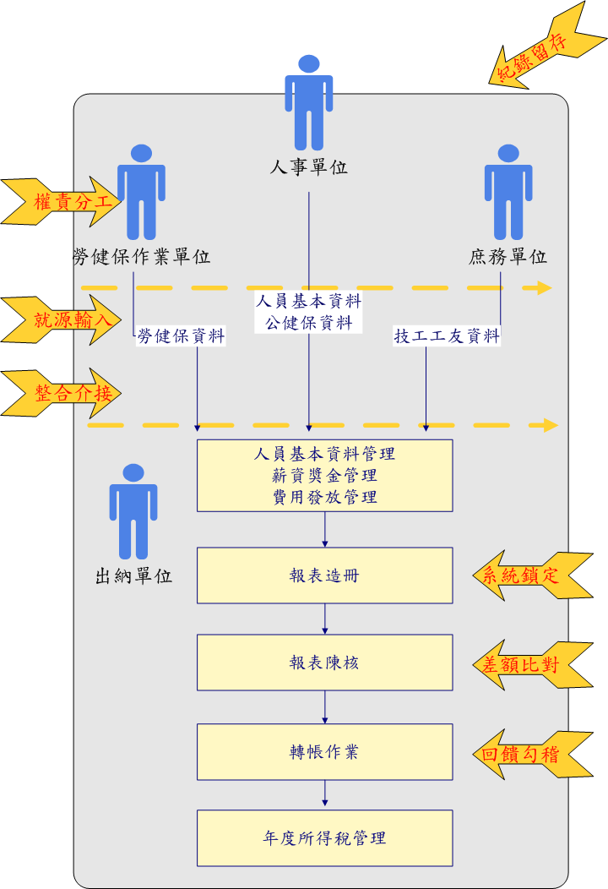
貳、薪資作業流程探討(2/2)
流程改善

Slide 8
參、系統概述-構成(1/5)
網頁應用(Web-based)
內控型公務機關薪資發放系統
整合其他系統
資源共享
技術
交流
彈性分工機制
內控機制

Slide 9
參、系統概述-功能組成(2/5)
薪資發放
費用發放管理
保險退撫管理
奬金發放
年度所得稅管理
機關基本資料維護
異動紀錄管理

Slide 10
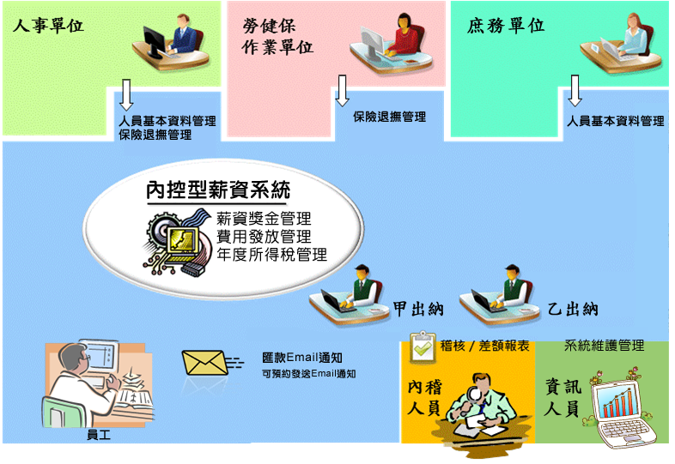
參、系統概述-彈性分工機制(3/5)
組室分工模式
權責劃分
組織規模
單人作業
內控型薪資系統

Slide 11
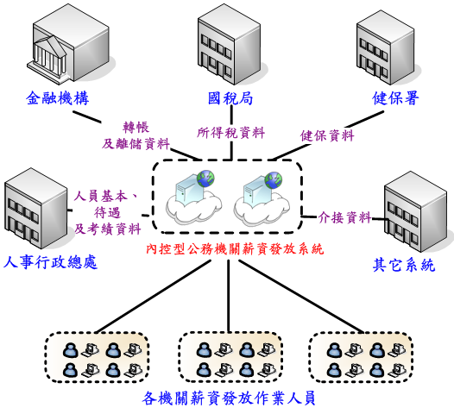
參、系統概述-整合其他系統(4/5)

Slide 12




參、系統概述-內控機制(5/5)
11.核對技工、工友俸點
5.產製劃帳撥付檔並上傳
技工工友資料檔
7.核對技工、工友核薪資料
金融
機構
1.技工、工友基本資料匯入或更新
內控型公務機關薪資發放系統
6.劃帳回饋檔匯入薪資系統與發薪資料檢核
2.職員(含聘僱人員)基本資料匯入或更新
9.留存異動紀錄
3.產製與上月差額比較表供陳核
4.薪津報表陳核後由權責人員鎖定當次發薪資料
人事
系統
10.核對職員俸點
8.核對職員(含聘僱人員)核薪資料
Notes:
12

Slide 13
肆、實施效益(1/5)
人事薪給作業自動化
採用共通性薪資系統
具備內部控制功能
整合介接相關系統

Slide 14

肆、實施效益(2/5)
自動化計算、產製報表、傳送
減少人為錯誤
提升行政效能
人事薪給
作業自動化

Slide 15
肆、實施效益(3/5)
撙節公帑
減少重覆開發
節省維運人力
資源共享、技術交流
建立薪資系統原型
採用共通性
薪資系統

Slide 16

肆、實施效益(4/5)
分工清楚、權責相符
預防弊端發生
落實「人事費－薪給作業」短期精進作法
資料勾稽核對(差額比對、金融機構回饋機制、異動軌跡記錄)
具備內部
控制功能
控制環境
監督
資訊與溝通
控制作業
風險評估

Slide 17

肆、實施效益(5/5)
避免重複繕打
資料勾稽驗證(每月核薪)
省時又正確
整合介接
相關系統

Slide 18

伍、102年推廣上線機關(1/2)
˙行政院主計總處
˙公平交易委員會
˙行政院原住民族委員會
˙勞動部
˙交通部運輸研究所
˙交通部運輸研究所(台中)
˙行政人事行政總處
˙行政院公共工程委員會
˙行政院國家發展委員會
˙行政院大陸委員會

Slide 19
伍、102年推廣上線機關(2/2)
˙行政院
˙國防部
˙檔案管理局
˙內政部役政署
˙勞工退休基金監理會
˙客家委員會
˙客家委員會客家文化發展中心
˙行政院農業發展委員會漁業署
˙行政院農業發展委員會畜產試驗所新竹分所
˙教育部青年發展署
˙教育部體育署
˙經濟部投資審議委員會
˙經濟部水利署第四河川局

Slide 20
陸、推廣與發展(1/2)
有意願使用之機關
1.提供系統程式協助導入
2.提供各機關依業務客製化
自行管理資料庫
後續推廣
系統精進及維運

Slide 21
陸、推廣與發展(2/2)
非屬一般公務機關
教育、法務、軍警、醫事及外交等
提供各機關依業務客製化
依機關特性，調整系統功能使用
建議由各該主管機關評估統一開發
專屬適用薪資發放系統之可行性
未來發展
共通性發展
撙節經費

Slide 22
報告完畢
敬請指教

